Slide 1
Bài 3. Thông tin trong máy tính

Slide 2
Khởi động
Câu hỏi gợi mở: Máy tính lưu trữ và xử lý thông tin bằng gì?
1. Thông tin trong máy tính được biểu diễn dưới dạng số.
2. Máy tính chỉ hiểu và xử lí thông tin dưới dạng dãy bit (0 và 1).

Slide 3
Giới thiệu bài học
Mục tiêu: Hiểu cách thông tin được biểu diễn trong máy tính và các đơn vị đo dung lượng.

Slide 4
Biểu diễn thông tin trong máy tính
Thông tin được chuyển thành dãy bit.
Bit là đơn vị nhỏ nhất, có giá trị 0 hoặc 1.

Slide 5
Minh hoạ thực tế
Dung lượng ảnh, video, phần mềm.
Ví dụ: Một bài nhạc mp3 ≈ 5 MB.

Slide 6
Biểu diễn số
Máy tính biểu diễn số ở hệ nhị phân (0, 1).
Ví dụ: số 5 (hệ 10) = 101 (hệ 2).

Slide 7
Biểu diễn văn bản
Mỗi ký tự được gán một mã số.
Bộ mã phổ biến: ASCII, Unicode.

Slide 8

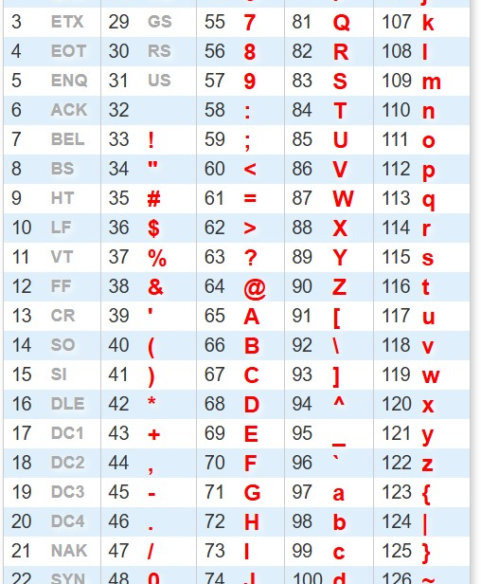

Slide 9
c=67, A=65, F=70, E=69
01000011 01000001 01000110 01000101

Slide 10
Biểu diễn hình ảnh
Hình ảnh là tập hợp điểm ảnh (pixel).
Mỗi pixel có màu xác định bởi mã nhị phân.

Slide 11
Biểu diễn âm thanh
Âm thanh số: lưu các giá trị biên độ tại từng thời điểm (sampling). Âm thanh cũng chuyển thành dãy bit.

Slide 12
Lưu trữ thông tin
Thiết bị lưu trữ: Ổ cứng, USB, thẻ nhớ.
Dung lượng khác nhau phù hợp nhu cầu.

Slide 13
Byte và các đơn vị lớn hơn
1 byte = 8 bit.
Các đơn vị: KB, MB, GB, TB, …

Slide 14
Câu hỏi trắc nghiệm (SGK)
Máy tính biểu diễn thông tin bằng gì?
a. Hệ thập phân b. Hệ nhị phân
c. Hệ bát phân d. Hệ thập lục phân
Đáp án: b

Slide 15
Câu hỏi trắc nghiệm thêm (1)
Đơn vị nào nhỏ nhất để đo dung lượng thông tin?
a. Bit b. Byte c. KB d. MB
Đáp án: a

Slide 16
Câu hỏi trắc nghiệm thêm (2)
1 KB bằng bao nhiêu byte?
a. 10 b. 100 c. 1024 d. 1000
Đáp án: c

Slide 17
Câu hỏi trắc nghiệm thêm (3)
Thông tin hình ảnh trong máy tính được lưu dưới dạng gì?
a. Dãy ký tự b. Dãy bit
c. Dãy số nguyên d. Dãy công thức
Đáp án: b

Slide 18
Tổng kết
Máy tính lưu trữ thông tin dưới dạng bit.
Có nhiều cách biểu diễn: số, văn bản, hình ảnh, âm thanh.
Đơn vị đo dung lượng: bit, byte, KB, MB, GB, TB …

